Slide 1

ソフト講習２
LEDをちかちかさせる２

Slide 2
今日やること、前回との違い、次回
今日やること
PWM制御でLEDを連続的に明るくしたり暗くしたりする。
前回との違い
PWM制御の考え方を使うこと
次回
今回の講習をふまえてモータを動かすプログラムを書く。

Slide 3
PWM制御とは
デジタルの制御とは違いONとOFFだけではなく、arduinoで言うと0~255の強弱の調整ができる制御。
原理は、ONになっている時間とOFFになっている時間の幅を調節することで、平均化して出力に強弱をつけます。
基本的にONとOFFしかないということは変わりません。

Slide 4
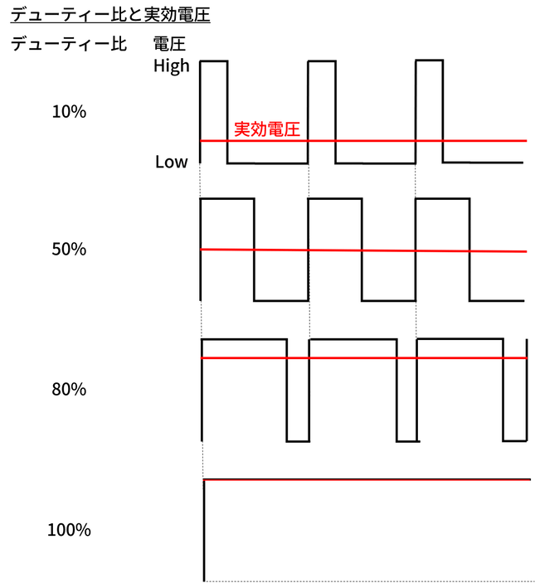
PWM制御とは

Slide 5
サンプルプログラム
#define LED_PIN1 9
#define LED_PIN2 10
// 初期化
void setup(){
// LEDのピンを出力に
pinMode(LED_PIN1, OUTPUT);
pinMode(LED_PIN2, OUTPUT);
}
ゆっくり明るくして急に暗くなるのを繰り返すプログラム。
// メインループ
void loop() {
int i;
// iの値を0～255で変化させる
for (i=0; i<256; i++){
// iの値でLEDを点灯させる
analogWrite(LED_PIN1, i);
analogWrite(LED_PIN2, i);
delay(20);
}
}

Slide 6
課題
片方のLEDをだんだん明るくして、片方のLEDをだんだん暗くする。
明るさが最大、もしくは最小になったら逆に明るくなる、暗くなるようにプログラムを書く。

Slide 7
参考文献
PWMを使ってLEDの明るさと出力を制御する ～ Arduino LV5 ～
http://www.japanese-makers.com/archives/157

